Slide 1
Ульяновский государственный университет
Об инновационных формах и методах работы по профессиональному самоопределению абитуриентов
Расширение образовательных возможностей и профессиональных горизонтов учащихся

Slide 2
Ульяновский государственный университет
Расширение образовательных возможностей и профессиональных горизонтов учащихся
Молодежная фин-экономическая академия | Молодежная медицинская академия | Школа юного эколога | Молодежная академия здорового образа жизни | Молодежная лингвистическая академия | Малый мехмат | Молодежная академия ИТ | Школа 3D моделирования | Малый физтех | Молодежная правовая академия | Школа юного психолога | Солярис | Детский инженерный центр | Молодежная авто-академия | Центр Интеллектуальной информатики | Распределенный центр робототехники | Школа юного дипломата | Инженерная школа «Звезда» | Молодежная гуманитарная академия
Лицеи 11,20,40, гимназии 33, 34, школы 6,69,72,74
Физика, математика, информатика,
Университарий
Создание условий для реализации индивидуальных траекторий старшеклассников через сопровождение проектно-исследовательской деятельности
Создание образовательной среды для привлечения талантов
Курсы в р.п.Новоспасское
Программы работы с профильнымим классами
Курсы для талантливых школьников
Курсы в г.Инза, Кузоватово, Сенгилей
Развитие кружковой работы
Довузовская подготовка
Региональный фонд поддержки талантов «ПотенциалПлюс»
Конст
руиро
вание
Робо
тотех
ника
Курс Аэро
Курсы в Заволжском районе
Дистанционные курсы
Подготовка
к
ЕГЭ
До 2017 г.
С 2017 г.
Планируется с 2018 г.
Создание филиалов

Slide 3
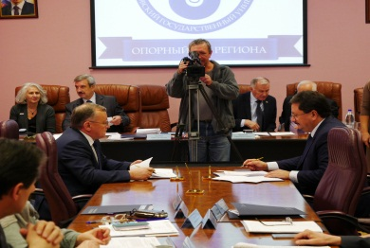
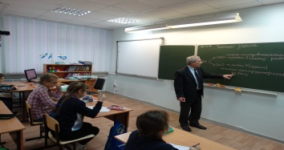
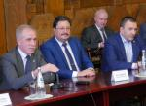
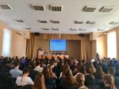
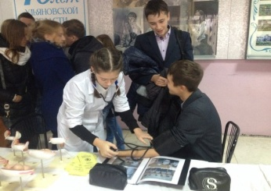
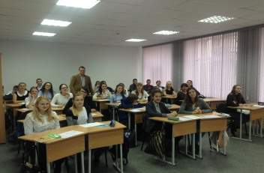
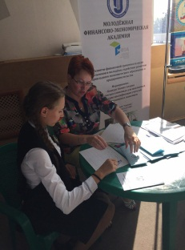
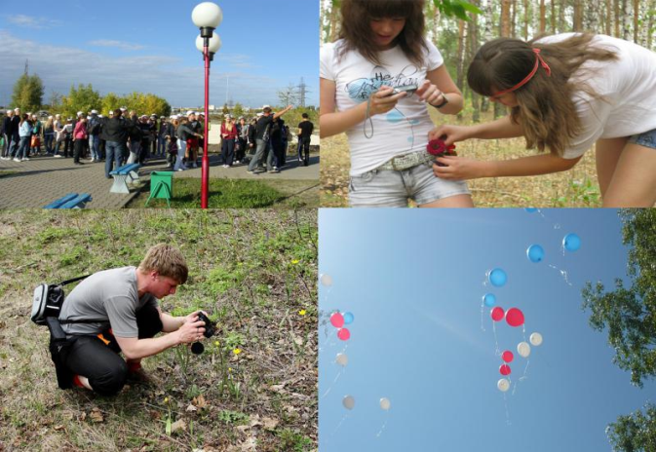
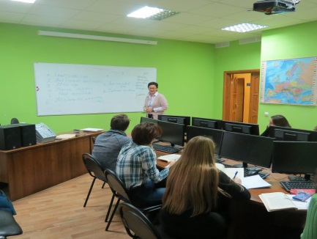
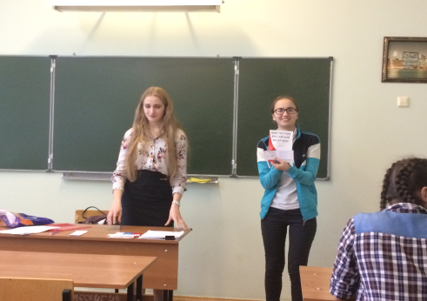
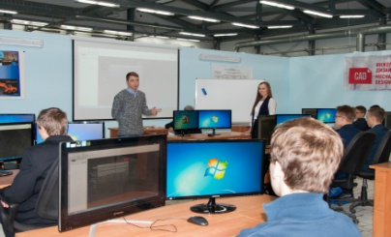
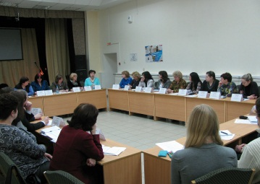
Ульяновский государственный университет – опорный вуз региона
У Н И В Е Р С И Т А Р И Й
Молодежная медицинская академия
объединение школ юных исследователей – новые формы организационно-методической среды выявления, привлечения и профессионального определения талантливых школьников:
- Активизация деятельности школ
- Открытие новых программ: МАИТ, МАА, МЛА, ДИЦ, ЦИИ и др.
Создание филиалов молодежных академий в районах области
Молодежная академия информационных технологий
Работа в проектных офисах в Димитровграде и Инзе
Подписание Соглашения 24.10.2017
Занятие в школе №74
Молодежная финансово-экономическая академия
Кружок робототехники
Школа юного эколога
Созданы филиалы в Новоспасском, Кузоватово и др.
Молодежная лингвистическая академия
Молодежная правовая академия
Школа 3D моделирования
Создан филиал в г.Инза

Slide 4
Ульяновский государственный университет – опорный вуз региона
Расширение образовательных возможностей и профессиональных горизонтов учащихся
Заключительный этап по Информатике
Отборочные туры: математика, обществознание, экономика, право и др.
Заключительный этап по Физической культуре
Всероссийская олимпиада школьников
(МОН РФ)
2016-2017
4 направления
350 участников
История
История российской государственности
Математика
Физика
Международные отношения
Обществознание
Отбор молодых талантов
МИО «Звезда»
(в партнерстве с СМР и МОН УО)
Олимпиада «Ломоносов»
(МГУ)
2017-2018
8 направлений
7096 участников
Региональные конкурсы
(МОН Ульяновской области)
Университетские олимпиады
(УлГУ)
Чемпионаты “WorldSkills” и “JuniorSkills”
Интеллектуальные игры эрудитов
Конкурс проектных работ школьников
11 предметных олимпиад
16 профильных олимпиад и конкурсов

Slide 5
БЛАГОДАРИМ ЗА ВНИМАНИЕ!

